Slide 1
Introducción y comercialización de la bebida VitalWater en el mercado de la ciudad de Guayaquil

Slide 2
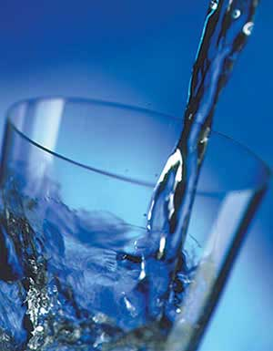
OBJETIVOS
Captar el 0.5% de las familias guayaquileñas durante el primer año de operaciones.
Reducir los costos de producción en un 10% durante los próximos 5 años.
Ampliar la red de distribución hasta cubrir todo el territorio nacional.
Incrementar en un 0.4% las ventas en un período de 5 años.
Alcanzar certificaciones internacionales de calidad.

Slide 3
PROBLEMA
En el mercado ecuatoriano existen alrededor de 140 marcas de agua envasada.
Gran cantidad de estas marcas no ofrecen la confianza y seguridad que el consumidor necesita.
Según los últimos estudios realizados en el año 2006 por el Instituto de Higiene Leopoldo Izquieta Pérez en las ciudades de Guayaquil, Quito y Machala, de una muestra de 27 botellones de distintas marcas de agua analizados, cerca de la mitad no cumplían con las normas sanitarias mínimas indispensables para su consumo.
Ha sido posible encontrar desde bacterias hasta gusanos dentro de los botellones de agua.

Slide 4
ANÁLISIS ORGANIZACIONAL

Slide 5
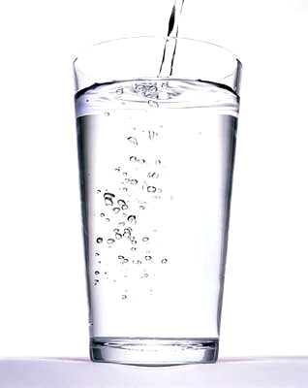
Misión y Visión
Misión
Ofrecer agua de calidad y pureza a través de rigurosos estándares de calidad, tecnología, procesos y recurso humano a cada uno de nuestros consumidores.
Visión
Llegar a todos los hogares y empresas ecuatorianas con un producto capaz de competir con las marcas ya existentes, cumpliendo con todas las normas sanitarias, hasta llegar a convertirnos en la marca preferida por todos los consumidores.

Slide 6
ORGANIGRAMA
GERENTE GENERAL (1)
GERENTE FINANCIERO (1)
GERENTE MKT VENTAS (1)
GERENTE DE PLANTA Y DISTRIBUCIÓN (1)
CONTADOR (1)
ASESORES DE VENTAS (5)
TÉCNICO (1)
SUPERVISOR (1)
ASISTENTE CONTABLE (1)
OPERARIOS (15)

Slide 7
ANÁLISIS DE MERCADO

Slide 8


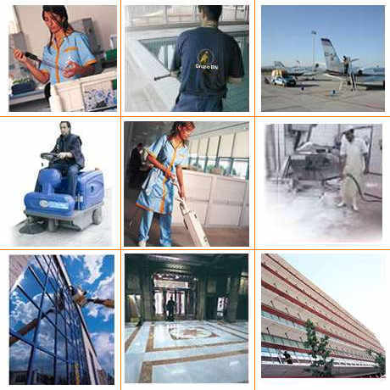

DESCRIPCIÓN DEL PERFIL DE CONSUMIDOR
Perfil del Consumidor

Slide 9
METODOLOGÍA DE LA INVESTIGACIÓN
Utilización del método de muestreo No Probabilístico.
Como método específico de selección se utilizará el muestreo Por Coincidencia, debido a que es menos costoso y más rápido, además permite seleccionar aleatoriamente a las personas en los lugares donde se realicen las encuestas.

Slide 10
DEFINICIÓN DE LA POBLACIÓN OBJETIVO
Proyección de la demanda

Slide 11


DEFINICIÓN DE LA MUESTRA
Donde:
n = Tamaño de la muestra
Z = 1.96
P = 0.5
Q = (1 - P) = (1 – 0.5) = 0.05
e = Nivel aceptable de tolerancia de error = 0.05
n = 384.16

Slide 12
DISEÑO DE LA ENCUESTA
Encuesta

Slide 13
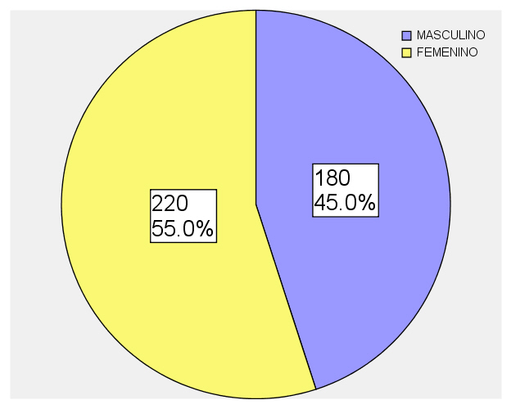
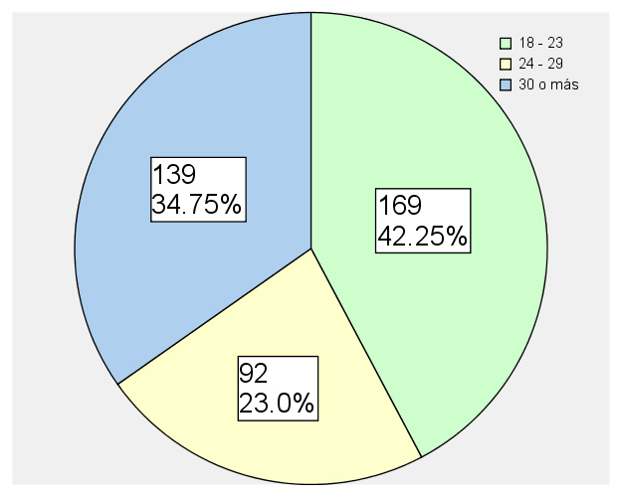
PRESENTACIÓN E INTERPRETACIÓN DE RESULTADOS
Sexo
Edad

Slide 14
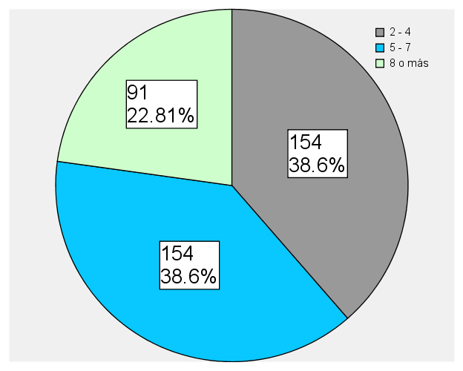
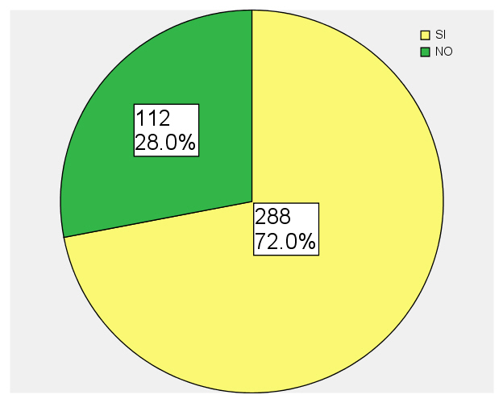
PRESENTACIÓN E INTERPRETACIÓN DE RESULTADOS
¿Cuántos vasos de agua bebe al día?
¿Sabía que el consumo de agua le otorga mayores beneficios para su salud como una piel más sana, reducción de peso, dolores de espalda, colesterol, entre otros?

Slide 15
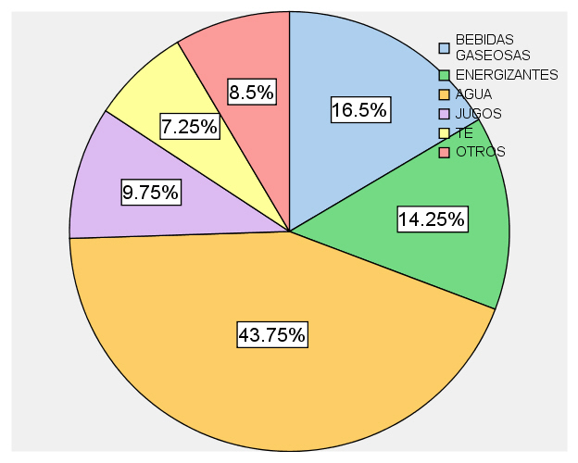
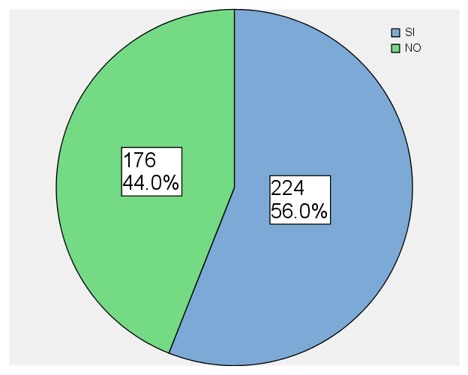
PRESENTACIÓN E INTERPRETACIÓN DE RESULTADOS
Luego de un desgaste físico prefiere refrescarse con:
¿Consume agua en botellones?

Slide 16
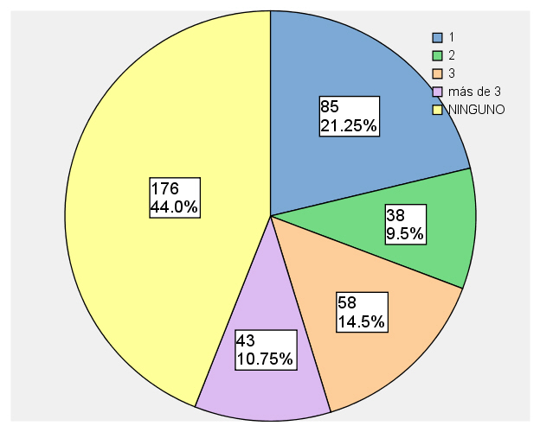
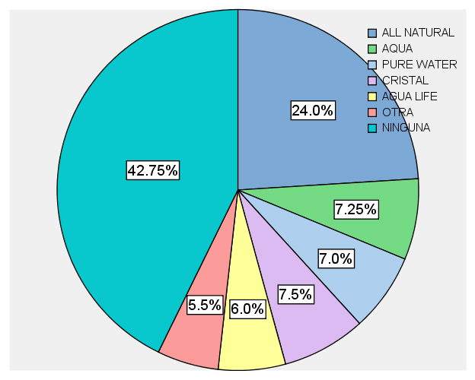
PRESENTACIÓN E INTERPRETACIÓN DE RESULTADOS
¿Cuántos Botellones de agua consume a la semana?
¿Cuál es la marca de su predilección?

Slide 17
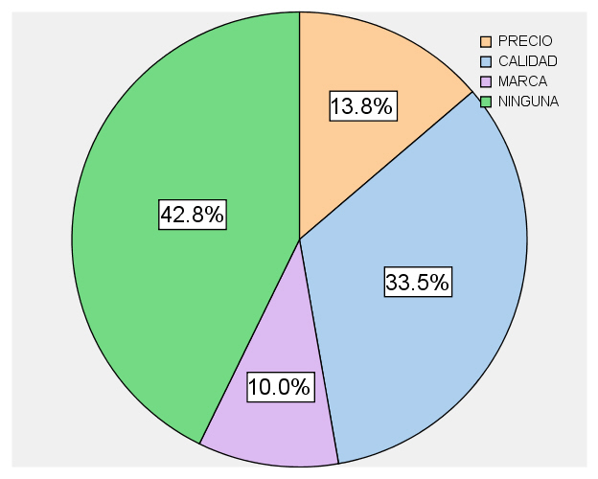
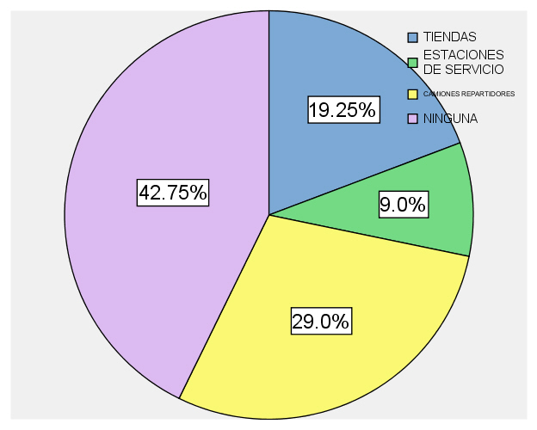
PRESENTACIÓN E INTERPRETACIÓN DE RESULTADOS
¿Cuál es la principal característica por la que consume dicha agua?
¿Cómo adquiere los botellones de agua?

Slide 18
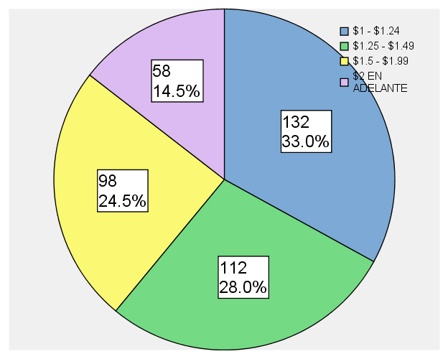
PRESENTACIÓN E INTERPRETACIÓN DE RESULTADOS
¿Cuánto está dispuesto a pagar por un botellón de 5 galones de agua?

Slide 19
PLAN DE MARKETING

Slide 20
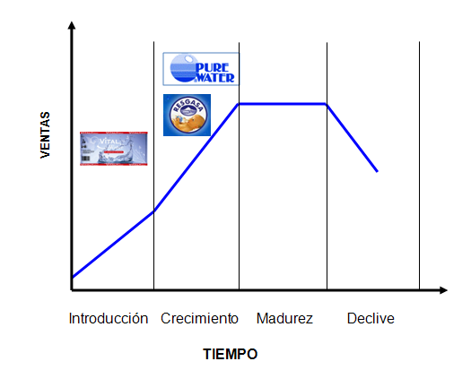
    CICLO DE VIDA DEL PRODUCTO

Slide 21
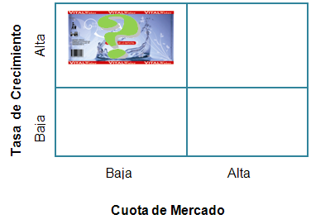
MATRIZ BOSTON CONSULTING GROUP

Slide 22
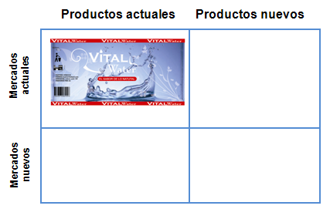
MATRIZ OPORTUNIDADES PRODUCTO-MERCADO

Slide 23
ESTRATEGIA DE POSICIONAMIENTO
Calidad
Precio
Pureza
Tecnología
Precio
Salud

Slide 24
MARKETING MIX

Slide 25
PRODUCTO
Marketing Mix

Slide 26
DESCRIPCIÓN EL PRODUCTO
Pureza total gracias a los modernos procesos tecnológicos implementados en la limpieza, tratamiento y embotellado del agua.
Menor precio de venta al público guayaquileño.
Análisis Físico Químico
Sólidos Totales | 110 mg/lt.
Alcalinidad Total en CaCO3 | 42.87 mg/lt.
Bicarbonatos HCO3 | 52.30 mg/lt
Dureza total EDTA | 86.26 mg/lt.
Calcio (Ca) | 20.34 mg/lt
Magnesio (Mg) | 8.63 mg/lt.
Cloruros (Cl) | 7.8 mg/lt.
Sulfatos (SO4) | 40 mg/lt.
Amoníaco | 0 mg/lt.
Nitritos | 0 mg/lt.
Cloro Residual | 0 mg/lt.

Slide 27


DESCRIPCIÓN EL PRODUCTO
Diseño
Botellón 5 galones
Etiqueta de VitalWater

Slide 28
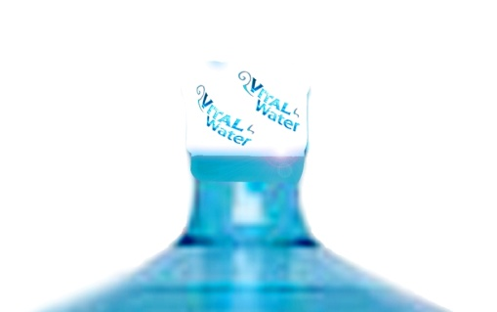

DESCRIPCIÓN EL PRODUCTO
Seguridad

Slide 29
PRECIO
Marketing Mix

Slide 30
MATRIZ ESTRATEGIA PRECIO CALIDAD
 |  |  | Precio
 |  | Alto | Mediano | Bajo
^{Calidad del Producto} | ^{Alto} | Estrategia Superior | Estrategia de valor alto | Estrategia de Supervalor
 | ^{Mediano} | Estrategia de Sobrecobro | Estrategia de Valor Medio | Estrategia de Buen Valor
 | ^{Bajo} | Estrategia de Imitación | Estrategia de economía falsa | Estrategia de Economía

Slide 31
PRECIOS COMPETENCIA
Marcas Competidoras | Precio de venta $
All Natural | $1.70
Cristal | $1.70
Pure Water | $1.65
Aqua | $1.60
Agualife | $1.60

Slide 32
PLAZA
Marketing Mix

Slide 33
PROCESO DE DISTRIBUCIÓN
Fábrica
Camiones Repartidores
Autoservicios
Consumidor Final

Slide 34
PROMOCIÓN
Marketing Mix

Slide 35

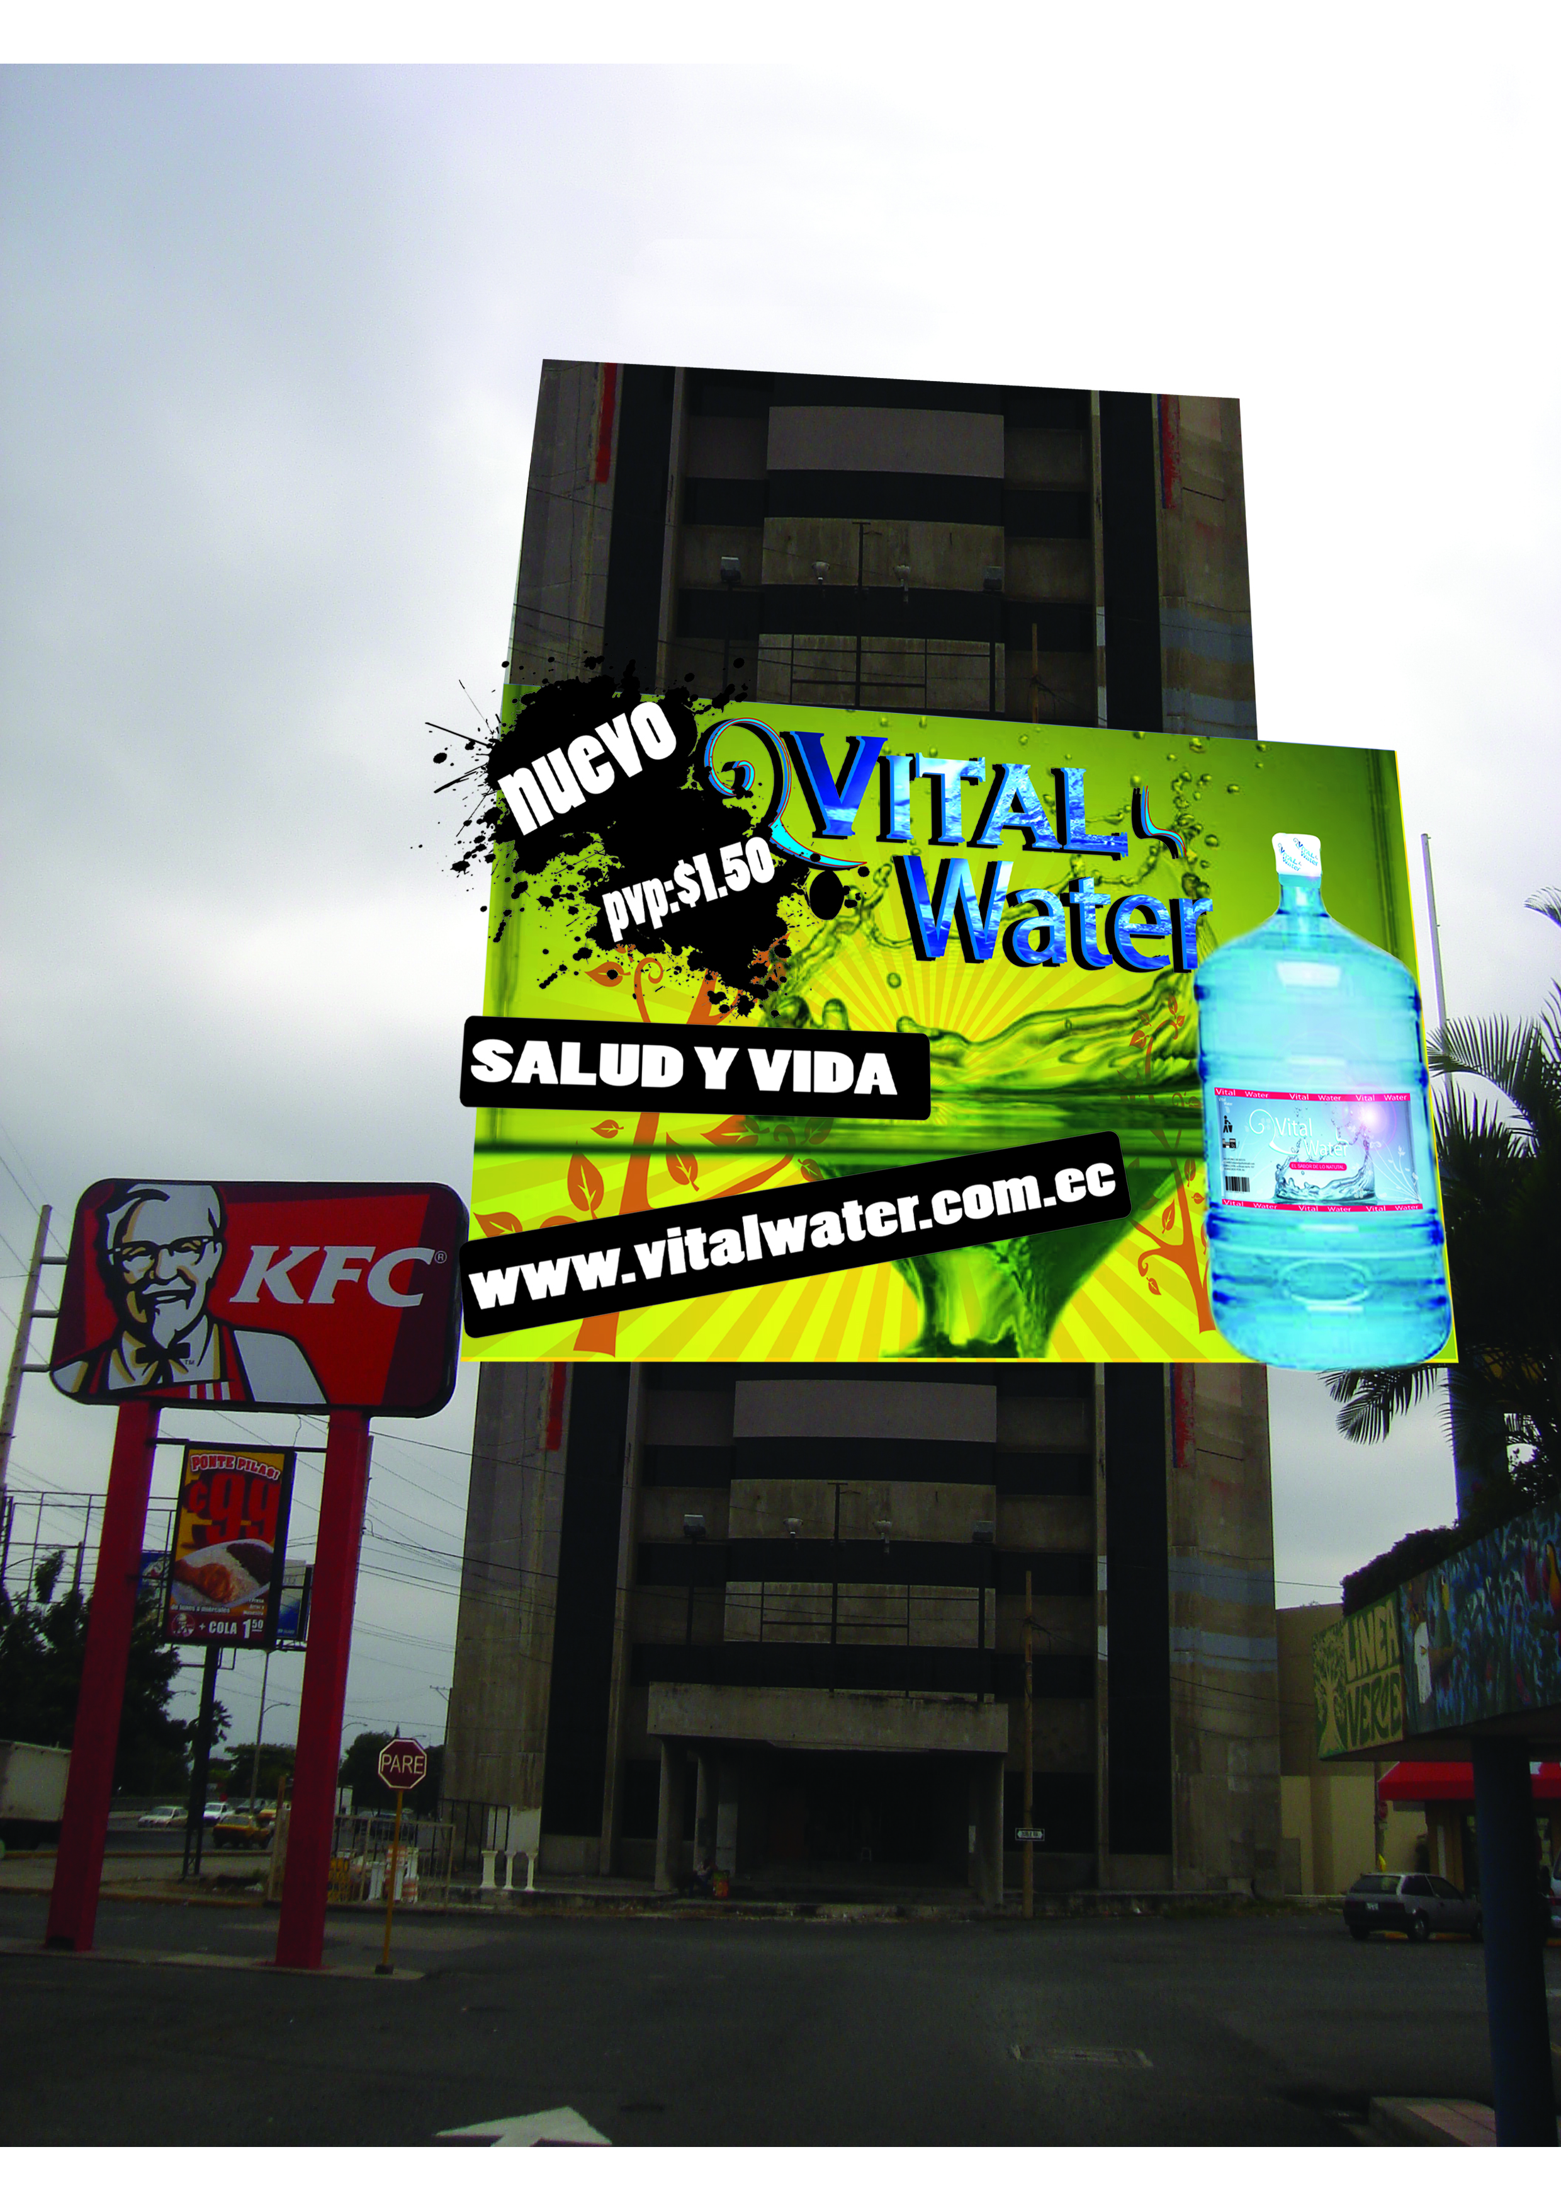
PUBLICIDAD
Vallas Publicitarias

Slide 38


PUBLICIDAD
Anuncios publicitarios

Slide 39
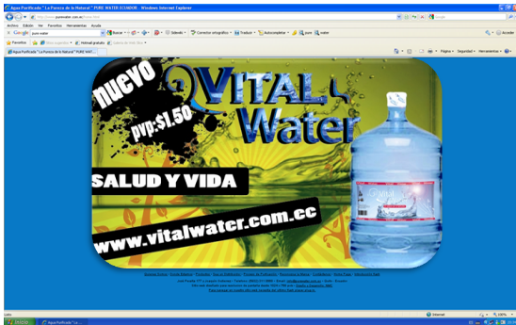
PUBLICIDAD
Web Site

Slide 40
ESTUDIO TÉCNICO

Slide 41
OBRAS FÍSICAS
Proceso de Producción

Slide 42
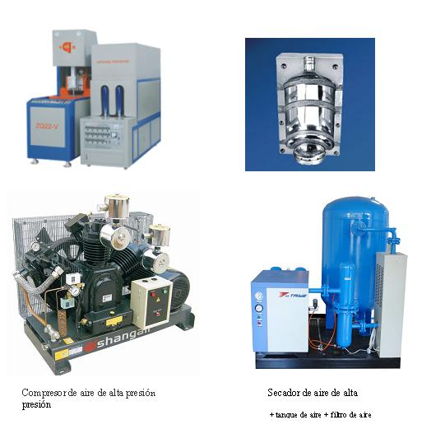
      FABRICACIÓN DE BOTELLONES DE AGUA
Descripción de la Máquina

Slide 43
DESCRIPCIÓN DEL PROCESO DE FABRICACIÓN DE BOTELLONES DE AGUA
Durante la producción, el operador sólo tiene que poner las preformas en el molde de soplado y pulsar el interruptor y a continuación el equipo se encargará de todo el procedimiento.

Slide 44
PROCESO DE LIMPIEZA Y ESTERILIZACIÓN DE LOS BOTELLONES
Recolección de botellones usados
Enjuague por aspersión con a agua 45°C.
Baño con soda caústica a 70°C
Segundo baño con soda caústica a 60°C
Enjuague por inmersión a 50°C con residuos de jarabe final y vapor condensado
Enjuague final por aspersión a 30°C

Slide 45
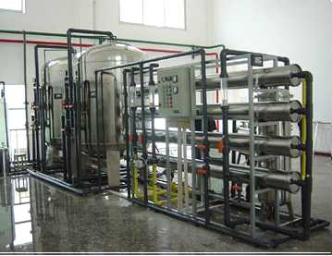
      PROCESO PURIFICACIÓN DEL AGUA, LLENADO Y TAPADO DE BOTELLONES
Descripción de la máquina

Slide 46
DESCRIPCIÓN DEL PROCESO DE PURIFICACIÓN DEL AGUA DEL AGUA
Clorinación
Filtración de Contacto
Ozonización
Filtración por Carbón Activado
Microfiltración
Filtración de Superficie
Osmosis Inversa
Luz Ultravioleta

Slide 47
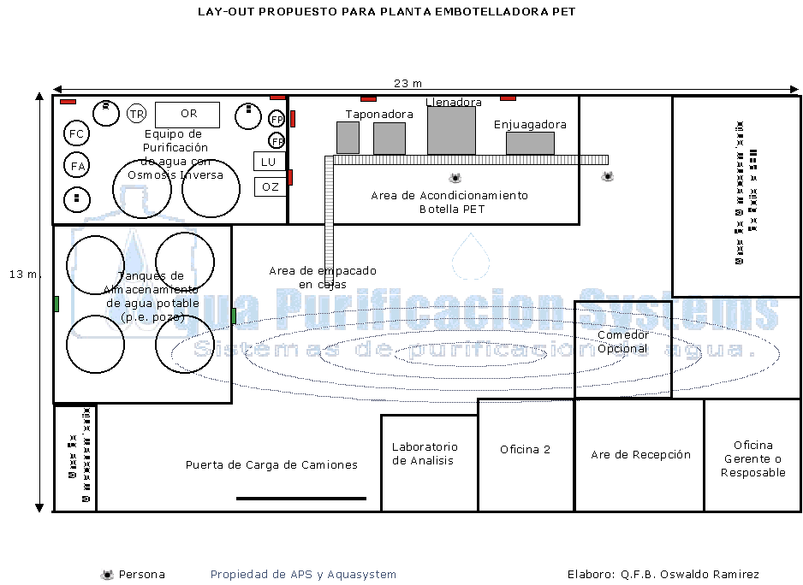
TAMAÑO DE LA PLANTA

Slide 48
ANÁLISIS FINANCIERO

Slide 49
INVERSIONES DE LA ORGANIZACIÓN
Inversión Inicial en Activos Fijos
INVERSIÓN INICIAL
ACTIVO | Precio Unitario | Cantidad | Total por Activo
Maquinarias Envasadora | $19,300 | 1 | $19,300
Maquinaria Sopladora | $25,350 | 1 | $25,350
Vehículos | $18,000 | 6 | $108,000
Computadoras | $450 | 7 | $3,150
Muebles de Oficina | $500 | 7 | $3,500
Indumentaria | $25 | 20 | $500
Total Inversión |  |  | $159,800

Slide 50
INVERSIONES DE LA ORGANIZACIÓN
Inversión de reemplazo y adicional en activos fijos
REEMPLAZO E INVERSIÓN ADICIONAL VEHÍCULOS
Año 6 | $19,800 |  | 10 | $198,000
REEMPLAZO E INVERSIÓN ADICIONAL COMPUTADORAS
Año 4 |  | $495 | 10 | $4,950
Año 7 |  | $545 | 13 | $7,079
Año 10 |  | $599 | 16 | $9,583

Slide 51
ESTIMACIÓN DE COSTOS
Costos Variables

Slide 52
COSTOS VARIABLES
Costo de producción de botellones
Materia Prima | Cantidad | Precio
Agua | 20 litros | $0,001
Polietileno | 400 gr | $2,37 c/u
Etiquetas | 1u. | $0,03
Costos Variables
Materia Prima | Cantidad | Precio Unitario | Costo Unitario
Agua | 20 Litros | 0,001/ litro | $0,02
Costo Total Sin Envasar ( 1 Botellón ) |  |  | $0,02
Polietileno | 400 gr. | 0,0058/ gramo | $2,37
Etiquetas | 1 u. | 0,03/ unidad | $0,03
Costo Total Envasado ( 1 Botellón ) |  |  | $2,42

Slide 53
PROYECCIÓN ANUAL Y MENSUAL DE COSTOS VARIABLES
Costos Variables
PROYECCION DE COSTOS VARIABLES Año 2010
Periodo | Demanda de botellones (Unidades) | Costo Unitario (20 Lts. Agua) | Costo de Transporte | Demanda de botellones (Porcentaje) | Producción de Botellas | Costo Unitario (Fabricación Botellas) | Costo Mensual
Enero | 12310 | $0.05 | $923 | 7% | 3078 | $2.37 | $8,833
Febrero | 12310 | $0.05 | $923 | 7% | 0 | $0 | $1,539
Marzo | 12310 | $0.05 | $923 | 7% | 0 | $0 | $1,539
Abril | 12310 | $0.05 | $923 | 7% | 0 | $0 | $1,539
Mayo | 14069 | $0.05 | $1,055 | 8% | 440 | $2 | $2,801
Junio | 14069 | $0.05 | $1,055 | 8% | 0 | $0 | $1,759
Julio | 14069 | $0.05 | $1,055 | 8% | 0 | $0 | $1,759
Agosto | 15828 | $0.05 | $1,187 | 9% | 440 | $2 | $3,020
Septiembre | 15828 | $0.05 | $1,187 | 9% | 0 | $0 | $1,978
Octubre | 17586 | $0.05 | $1,319 | 10% | 440 | $2 | $3,240
Noviembre | 17586 | $0.05 | $1,319 | 10% | 0 | $0 | $2,198
Diciembre | 17586 | $0.05 | $1,319 | 10% | 0 | $0 | $2,198
Total Anual | $175,864 |  |  | 100% | 4397 |  | $32,403
Costo de Producción de Botellas= Demanda de botellones / Número de semanas x Costo Unitario de fabricación de Botellas
= (12,310 / 4) x $2.37
= $7,293.68
Costo de Transporte= Número de viajes x Costo de combustible
= ((12,310 / 6) / 50 ) x (25 x $0.90)
= $923
Demanda de Botellones = Cantidad de botellones vendidos por familia x Número de semanas del año x Proyección demanda = 1 x 52 x 3,382
= 175,864

Slide 54
COSTOS FIJOS
COSTOS FIJOS: servicios básicos, suministros, mantenimiento y alquiler
Concepto | Costo Mensual | Costo Anual
Electricidad | $700 | $8,400
Teléfono | $120 | $1,440
Internet | $75 | $900
Suministros de oficina | $150 | $1,800
Mantenimiento de Maquinarias y Vehículos | $200 | $2,400
Alquiler de Planta | $1,200 | $14,400
Total Gastos | $2,445 | $29,340
COSTOS FIJOS: Administrativos
Personal | Sueldo Mensual ( $) | Número de Personas | Gasto Mensual | Gasto Anual
Gerente General | $1,100 | 1 | $1,100 | $13,200
Gerente de Marketing y Ventas | $900 | 1 | $900 | $10,800
Gerente Financiero | $900 | 1 | $900 | $10,800
Gerente de Planta y Distribución | $600 | 1 | $600 | $7,200
Supervisor y Técnico | $400 | 2 | $800 | $9,600
Asesor de Ventas | $350 | 5 | $1,750 | $21,000
Operarios | $270 | 15 | $4,050 | $48,600
Contador | $280 | 1 | $280 | $3,360
Asistente Contable | $280 | 1 | $280 | $3,360
Total Sueldo Anual |  | 28 | $10,660 | $127,920
COSTOS FIJOS: Publicidad
Concepto | Costo Mensual | Costo Anual
Vallas Publicitarias | $12,000 | $144,000
Diseño Página Web | $1,500 | $1,500
Mantenimiento Página Web | $200 | $2,400
Anuncios Publicitarios | $14,000 | $168,000
TOTAL ANUAL | $27,700 | $315,900
Total Costos Fijos = $471,660

Slide 55
CAPITAL DE TRABAJO

Slide 56
CAPITAL DE TRABAJO
CAPITAL DE TRABAJO - DÉFICIT ACUMULADO MÁXIMO
PROYECCIÓN DE INGRESOS
 | Enero | Febrero | Marzo | Abril | Mayo | Junio | Julio | Agosto | Septiembre | Octubre | Noviembre | Diciembre
Precio | $1.50 | $1.50 | $1.50 | $1.50 | $1.50 | $1.50 | $1.50 | $1.50 | $1.50 | $1.50 | $1.50 | $1.50
Ventas | 12310 | 12310 | 12310 | 12310 | 14069 | 14069 | 14069 | 15828 | 15828 | 15828 | 17586 | 17586
Ingreso por Ventas | $18,466 | $18,466 | $18,466 | $18,466 | $21,104 | $21,104 | $21,104 | $23,742 | $23,742 | $23,742 | $26,380 | $26,380
80% Contado | $14,773 | $14,773 | $14,773 | $14,773 | $16,883 | $16,883 | $16,883 | $18,993 | $18,993 | $18,993 | $21,104 | $21,104
20% en 30 Días |  | $3,693 | $3,693 | $3,693 | $3,693 | $4,221 | $4,221 | $4,221 | $4,748 | $4,748 | $4,748 | $5,276
Ingreso Mensual Real | $14,773 | $18,466 | $18,466 | $18,466 | $20,576 | $21,104 | $21,104 | $23,214 | $23,742 | $23,742 | $25,852 | $26,380
PROYECCIÓN DE EGRESOS
Gastos de Fabricación Variables | $8,833 | $1,539 | $1,539 | $1,539 | $2,801 | $1,759 | $1,759 | $3,020 | $1,978 | $3,240 | $2,198 | $2,198
Gastos Fabricación Fijos (Suministros, electricidad, teléfono,etc) | $2,445 | $2,445 | $2,445 | $2,445 | $2,445 | $2,445 | $2,445 | $2,445 | $2,445 | $2,445 | $2,445 | $2,445
Gastos Administrativos | $10,660 | $10,660 | $10,660 | $10,660 | $10,660 | $10,660 | $10,660 | $10,660 | $10,660 | $10,660 | $10,660 | $10,660
Gastos de Publicidad | $27,700 | $26,200 | $26,200 | $26,200 | $26,200 | $26,200 | $26,200 | $26,200 | $26,200 | $26,200 | $26,200 | $26,200
Egresos Mensuales | $49,638 | $40,844 | $40,844 | $40,844 | $42,106 | $41,064 | $41,064 | $42,325 | $41,283 | $42,545 | $41,503 | $41,503
SALDO DE CAJA MENSUAL Y ACUMULADO
Ingresos | $14,773 | $18,466 | $18,466 | $18,466 | $20,576 | $21,104 | $21,104 | $23,214 | $23,742 | $23,742 | $25,852 | $26,380
Egresos | $49,638 | $40,844 | $40,844 | $40,844 | $42,106 | $41,064 | $41,064 | $42,325 | $41,283 | $42,545 | $41,503 | $41,503
Saldo | -$34,865 | -$22,378 | -$22,378 | -$22,378 | -$21,530 | -$19,960 | -$19,960 | -$19,111 | -$17,542 | -$18,804 | -$15,651 | -$15,124
Saldo Acumulado | -$34,865 | -$57,243 | -$79,621 | -$101,999 | -$123,529 | -$143,489 | -$163,449 | -$182,560 | -$200,102 | -$218,906 | -$234,557 | -$249,681
$249,681

Slide 57
VALOR DE DESECHO

Slide 58
VALOR DE DESECHO
Depreciación Anual de Activos
Equipo | Año 1 | Año 2 | Año 3 | Año 4 | Año 5 | Año 6 | Año 7 | Año 8 | Año 9 | Año 10 | Depreciación Acumulada | Valor en Libros
Maquinarias Envasadora | $1,737 | $1,737 | $1,737 | $1,737 | $1,737 | $1,737 | $1,737 | $1,737 | $1,737 | $1,737 | $17,370 | $1,930
Maquinaria Sopladora | $2,282 | $2,282 | $2,282 | $2,282 | $2,282 | $2,282 | $2,282 | $2,282 | $2,282 | $2,282 | $22,815 | $2,535
Vehículos Iniciales | $19,440 | $19,440 | $19,440 | $19,440 | $19,440 |  |  |  |  |  | $97,200 | $10,800
Vehículos Reemplazo y Ampliación |  |  |  |  |  | $35,640 | $35,640 | $35,640 | $35,640 | $35,640 | $178,200 | $19,800
Computadoras Iniciales | $945 | $945 | $945 |  |  |  |  |  |  |  | $2,835 | $315
Computadoras Reemplazo y Ampliación |  |  |  | $1,485 | $1,485 | $1,485 | $2,124 | $2,124 | $2,124 | $2,875 | $13,701 | $10,416
Muebles de Oficina | $350 | $350 | $350 | $350 | $350 | $350 | $350 | $350 | $350 | $350 | $3,500 | $0
TOTAL | $24,754 | $24,754 | $24,754 | $25,294 | $25,294 | $41,494 | $42,132 | $42,132 | $42,132 | $42,883 | $335,621 | $45,796

Slide 59
TASA DE DESCUENTO (CAPM)

Slide 60
TASA DE DESCUENTO (CAPM)
Ri = rf + ß (rm – rf) + RPecu
TMAR
Información | %
Rf | 0.0312
ß | 0.86
Rm | 0.1923
Rp | 0.0741
Ri | 0.243846

Slide 61
FINANCIAMIENTO DEL PROYECTO

Slide 62
FINANCIAMIENTO DEL PROYECTO
INVERSIÓN
Inversión Inicial |  |  | $159,800
Inversión Capital de trabajo |  |  | $249,680.82
Total Inversión |  |  | $409,480.82
Financiamiento 50% |  |  | $204,740.41

Slide 63
AMORITZACIÓN DE LA DEUDA
TABLA DE AMORTIZACION DE LA DEUDA
Período | Pago | Capital | Interés | Saldo Insoluto
0 |  |  |  | $ 204,740.41
1 | $ 32,085.45 | $ 13,392.65 | $18,693 | $ 191,347.76
2 | $ 32,085.45 | $ 14,615.40 | $17,470 | $ 176,732.36
3 | $ 32,085.45 | $ 15,949.79 | $16,136 | $ 160,782.57
4 | $ 32,085.45 | $ 17,406.00 | $14,679 | $ 143,376.56
5 | $ 32,085.45 | $ 18,995.17 | $13,090 | $ 124,381.39
6 | $ 32,085.45 | $ 20,729.43 | $11,356 | $ 103,651.96
7 | $ 32,085.45 | $ 22,622.03 | $9,463 | $ 81,029.93
8 | $ 32,085.45 | $ 24,687.42 | $7,398 | $ 56,342.51
9 | $ 32,085.45 | $ 26,941.38 | $5,144 | $ 29,401.13
10 | $ 32,085.45 | $ 29,401.13 | $2,684 | $ 0.00

Slide 64
FLUJO DE CAJA DEL PROYECTO

Slide 65
PAYBACK DEL PROYECTO
PERÍODO | SALDO INVERSIÓN | FLUJO DE CAJA | RENTABILIDAD EFECTIVA | RECUPERACIÓN DE LA INVERSIÓN
1 | $409.481 | -$262.719 | $0 | $0
2 | $409.481 | $54.717 | $13.340 | $41.377
3 | $368.104 | $132.171 | $32.223 | $99.947
4 | $268.156 | $195.129 | $47.572 | $147.557
5 | $120.600 | $278.060 | $67.791 | $210.269
6 | -$89.670 | $155.822 | $37.989 | $117.833
7 | -$207.502 | $420.989 | $102.637 | $318.352
8 | -$525.854 | $504.529 | $123.004 | $381.525
9 | -$907.379 | $583.428 | $142.240 | $441.188
10 | -$1.348.567 | $662.849 | $161.603 | $501.246
$499,151

Slide 66
FLUJO DE CAJA DEL INVERSIONISTA

Slide 67
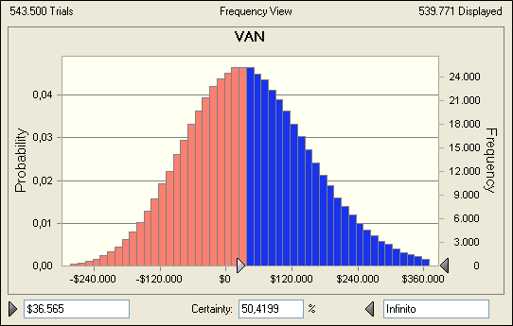
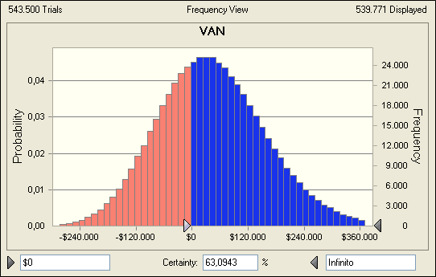
ANÁLISIS DE SENSIBILIDAD (CRYSTAL BALL)
Simulación de 543,500 iteraciones
Análisis de Sensibilidad VAN mayor $36,565
Análisis de Sensibilidad VAN mayor a cero

Slide 68
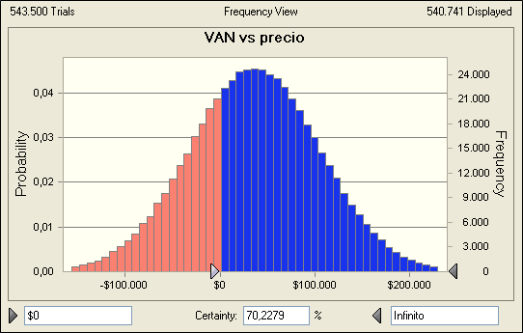
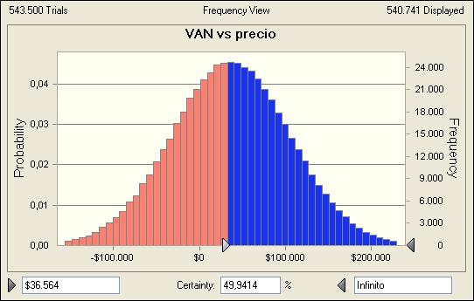
ANÁLISIS DE SENSIBILIDAD (CRYSTAL BALL)
Análisis de sensibilidad tomando en cuenta la variabilidad de los precios.
Análisis de sensibilidad VAN vs Precio
Análisis de sensibilidad VAN vs Precio

Slide 69
CONCLUSIONES Y RECOMENDACIONES

